Slide 1
Elaborazione numerica del suono
Filtraggio FIR veloce
Auralizzazione

Slide 2
Filtraggio FIR (Finite Impulse Response)
L’effetto del sistema lineare h sul segnale x è descrivibile tramite l’operazione di convoluzione discretizzata:
Tale operazione si chiama anche filtraggio FIR – quindi qualunque sistema fisico che opera linearmente (senza distorsione) è in realtà un filtro FIR. In notazione compatta:
Operatore “convoluzione”

Slide 3
Filtraggio IIR (Infinite Impulse Response)
L’effetto del sistema lineare sul segnale x è descrivibile alternativamente anche tramite un filtraggio “ricorsivo”:
In pratica, quindi, il segnale y, già filtrato agli istanti precedenti viene usato per calcolare il nuovo campione del segnale filtrato.
In molti casi pratici questo consente di rappresentare fedelmente un sistema (un filtro) con un ridotto numero di coefficienti A e B, mentre con il filtraggio FIR, per effettuare un identico filtraggio, sarebbero occorsi migliaia di coefficienti.

Slide 4
Filtraggio FIR veloce mediante FFT
La convoluzione e’ piu’ efficente se effettuata nel dominio della frequenza:
x(n)
FFT
X(k)
x(n) ⊗ h(n)
X(k) • H(k)
y(n)
y(n)
IFFT
Y(k)
Problemi
Occorre acquisire l’intero segnale prima di poterlo filtrare
se n è grande occorre una FFT che occupa molta memoria.
Soluzione
Algoritmo “Overlap & Save”

Slide 5
L’algoritmo “Overlap & Save”
Effettuo una FFT del filtro h(n), zero-padded a N campioni e memorizzo:
Seleziono il blocco m-esimo di N punti dalla sequenza di ingresso x(n) :
in cui: n = 0,1,2,…,N-1
m = 1,2,3,…
N = FFT length
Q = IR length
FFT
H(f)
0
N - 1
N - Q
2N - Q + 1
2N - 2Q + 2
3N - 2Q + 1

Slide 6
L’algoritmo “Overlap & Save”
Moltiplico lo spettro del filtro H(f) per lo spettro FFT del blocco m.
Effettuo la trasformata inversa IFFT dello spettro risultante dal prodotto.
Butto via i primi (Q-1) punti del blocco ottenuto allo step 4
e appendo gli (N-Q+1) punti rimanenti alla sequenza di uscita y(n): y(n) = y₁(n), y₂(n),…, y_{m}(n),…
y₁ (n)
n = Q – 1,…,N - 1
y₂ [n – (N – Q + 1)]
n = N,…,2N - Q
.
.
.
.
y_{m} [n – (m – 1)(N – Q + 1)]
n = (m – 1)(N – Q + 1) + (Q – 1),
…,(m – 1)(N – Q + 1) + (N – 1)
.
.
.
.

Slide 7
Schema a blocchi Overlap & Save
Convoluzione veloce FFT con Overlap & Save (Oppenheim & Shafer, 1975):
x_{m}(n)
FFT
N-point
IFFT
Xm(k)H(k)
Select last
N – Q + 1
samples
x
h(n)
FFT
N-point
Append to y(n)
Problemi
Eccessiva latenza di processamento fra input ed output
Se N è grande, continua a servire molta memoria
Soluzione
Algoritmo “uniformly-partitioned Overlap & Save”

Slide 8
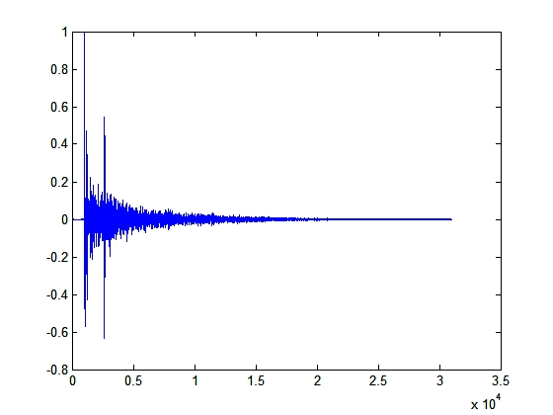




Uniformly Partitioned Overlap & Save
La risposta all’impulso del filtro h(n) e’ anch’essa partizionata in blocchi di uguale dimensione (K punti)
1st block
2nd block
3rd block
4th block

Slide 9
Uniformly Partitioned Overlap & Save
Ciascun blocco della IR e' trattato come se fosse un filtro indipendente, esso viene zero-padded alla lunghezza di L campioni e trasformato FFT in modo da ottenere una collezione di P filtri spettrali S (nell'esempio P=3)
I risultati delle moltiplicazioni dei P filtri con le FFT degli ultimi P blocchi overlappati della sequenza di ingresso sono sommati in P accumulatori spettrali.
Ciascun filtro S e' convoluto, mediante Overlap & Save, ad un blocco di dati in ingresso lungo L punti. Ciascun blocco di input comincia L-K punti dopo il precedente.
Alla fine si fa una IFFT del primo accumulatore, che fornisce un blocco di dati in uscita. Solo gli ultimi L-K punti di questo blocco vanno tenuti buoni.

Slide 10
Not Uniformly Partitioned Overlap & Save
La risposta all’impulso del filtro h(n) e’ partizionata in blocchi via via più lunghi
1st block
2nd block
3rd block
4th block

Slide 11
Not Uniformly Partitioned Overlap & Save
Ciascun blocco della IR e' trattato come se fosse un filtro indipendente, il primo viene processato a latenza zero, usando direttamente somme e moltipliche
A partire dal secondo blocco si usa la FFT, che viene processata in un tempo inferiore alla durata del primo blocco, per cui il risultato può essere accodato al primo senza interruzioni
I blocchi successivi usano FFT sempre più lunghe, che in generale sono più efficienti, ed in questo modo si riduce il numero di blocchi totali da processare.
Non conviene comunque andare oltre una certa lunghezza massima dei blocchi, determinata dalle dimensioni della cache L2 o L3 del processore utilizzato.

Slide 12
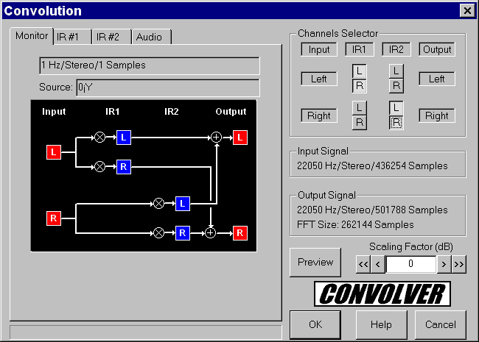
Software per la convoluzione veloce
Il primo software per la convoluzione veloce (Uniformly Partitioned) fu Aurora - 1995 – sotto forma di plugin per il programma Cool Edit (poi diventato Adobe Audition), ed era già in grado di processare una matrice di filtraggio 2x2, con 4 filtri FIR:

Slide 13
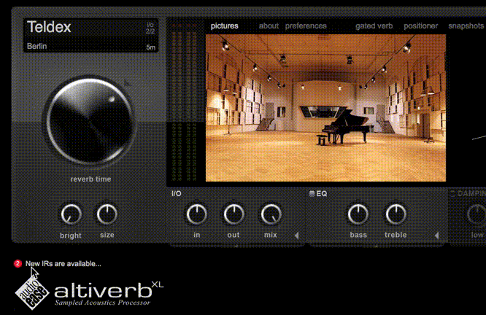
Software per la convoluzione veloce
Il successo commerciale del software di convoluzione esplose nel 2002-2003 col rilascio dei plugins VST Altiverb e Waves IR1, che utilizzavano la convoluzione a partizioni uniformi:

Slide 14
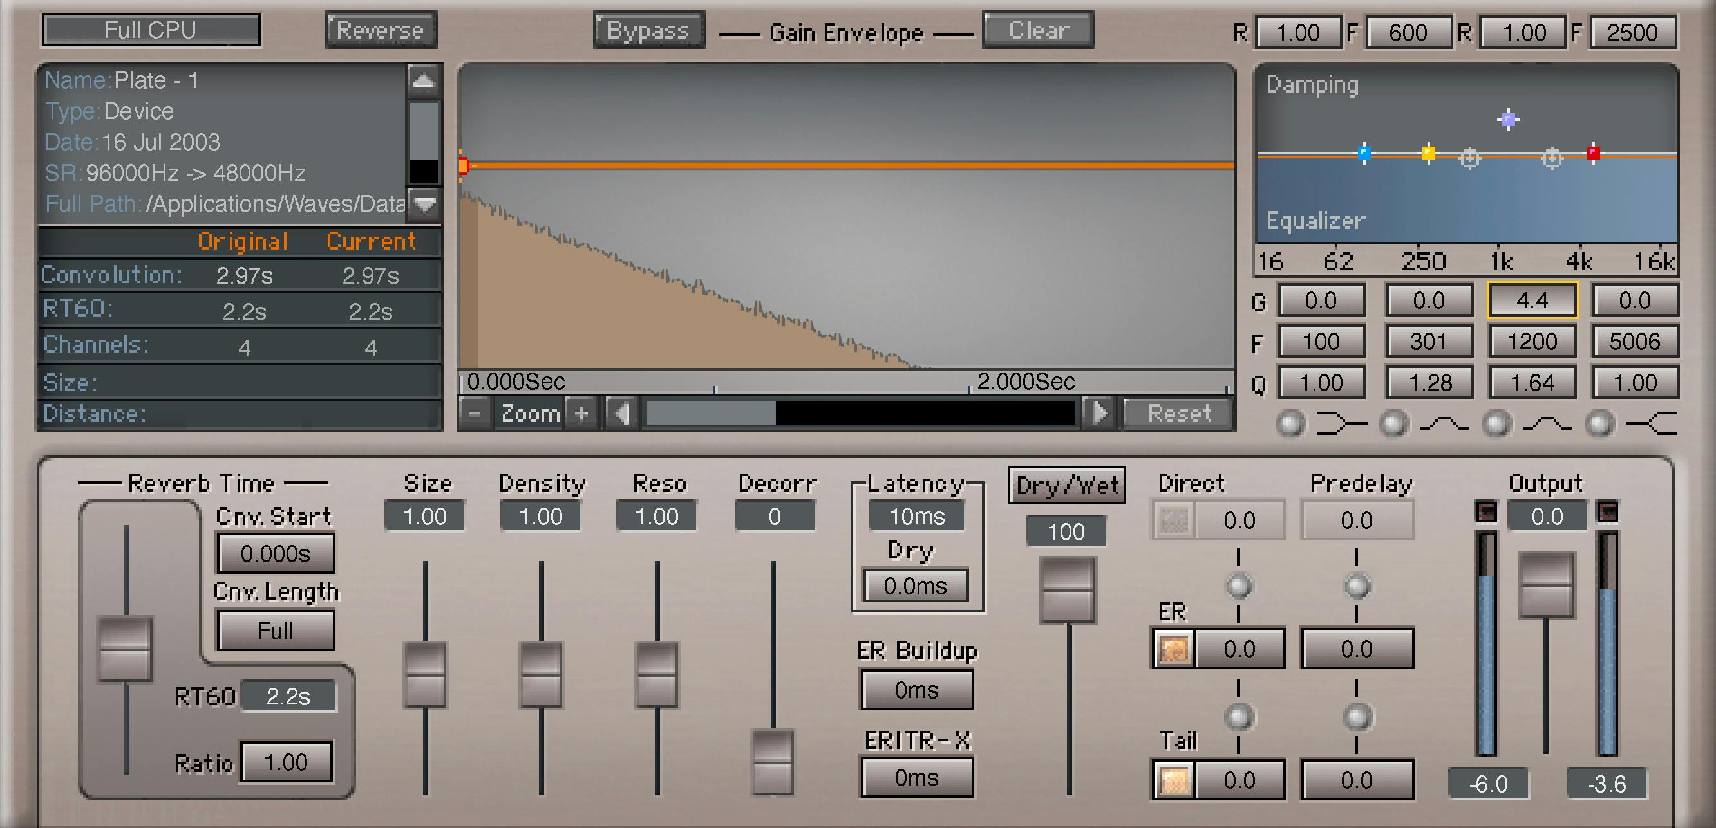
Software per la convoluzione veloce
Il successo commerciale del software di convoluzione esplose nel 2002-2003 col rilascio dei plugins VST Altiverb e Waves IR1, che utilizzavano la convoluzione a partizioni uniformi:

Slide 15


Software per la convoluzione veloce
Waves IR1 fu rilasciato assieme ad una vastissima collezione di risposte all’impulso, misurate per la prima volta con la tecnica dell’Exponential Sine Sweep:

Slide 16
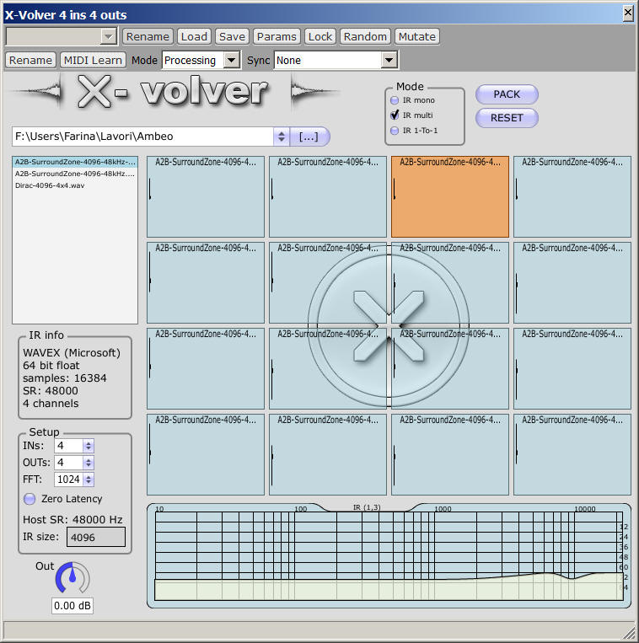
Convoluzione veloce matriciale
Superati i limiti dello stereo convenzionale (2 canali), la convoluzione veloce ha consentito di realizzare matrici di filtraggio di dimensione arbitraria, con M inputs e V outputs, che rendono possibile l’uso di algoritmi di beamforming per array di microfoni ed altoparlanti. Il primo plugin VST di convoluzione matriciale fu X-volver (2005):
M Inputs (x)
MxV Filters (h)
V Outputs (y)

Slide 17
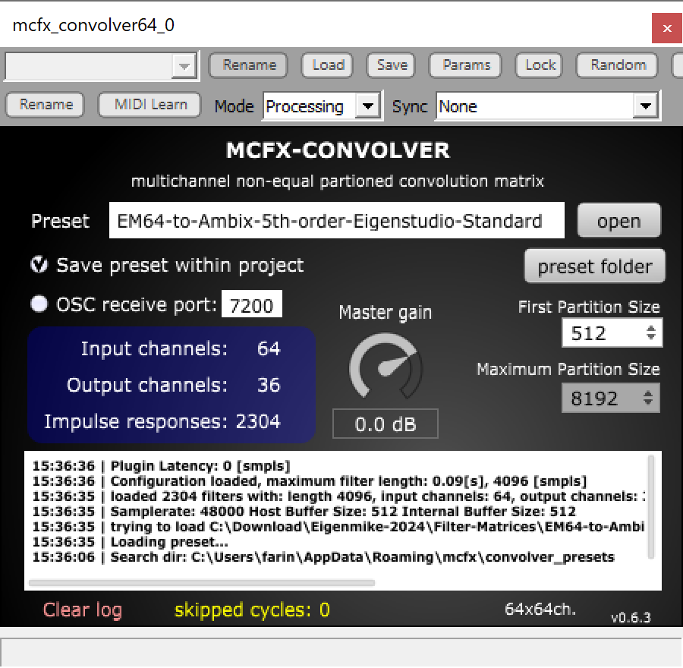
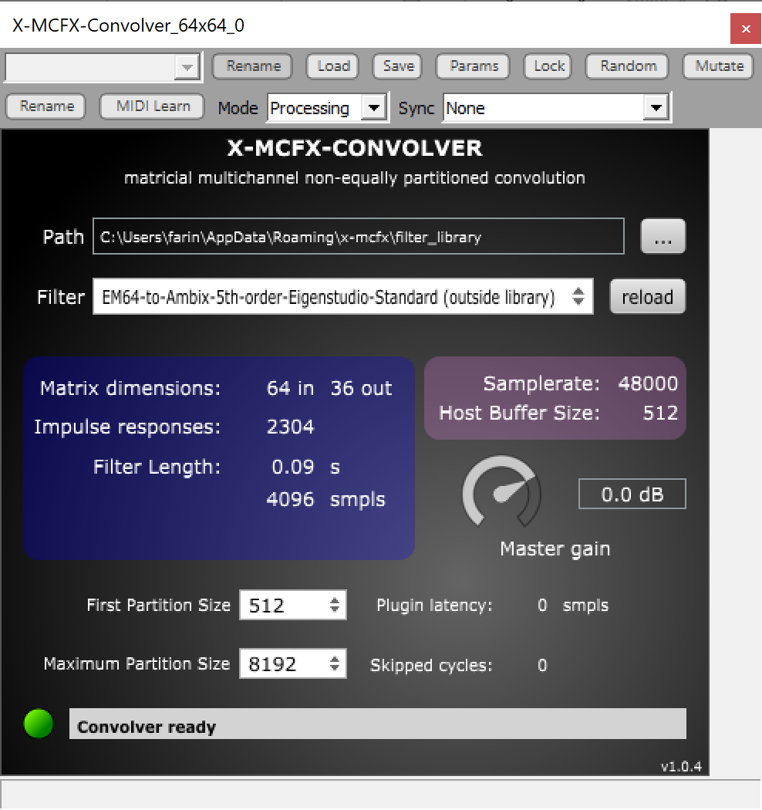
Convoluzione veloce matriciale
Attualmente la convoluzione matriciale con filtraggio «Not Uniform Partitioned» è possibile utilizzando il plugin MCFX Convolver di Mathias Kronlachner, o la sua variante a prestazioni ancora migliori (ma solo su processori Intel) denominata X-MCFX

Slide 18
Sistema “lineare”, distorsione
Occorre chiarire cosa si intende con un sistema “lineare”:
Per linearità si intende il fatto che sia valida la sovrapponibilità degli effetti: un sistema è lineare se, per qualsiasi coppia di segnali arbitrari A e B, l’uscita del sistema alimentato con il segnale somma A+B è identica alla somma delle uscite ottenute quando il sistema era alimentato rispettivamente con il solo segnale A o B
Quindi una eventuale alterazione della risposta in frequenza, o la presenza di ritardi, eco e riverbero, di per se non inficiano l’ipotesi di linearità. Tali effetti non sono dunque da considerare “distorsione” del segnale.
Per distorsione si intende infine una alterazione del segnale tale da non rispettare l’ipotesi di linearità – quindi ad esempio un sistema la cui risposta dipenda dall’ampiezza del segnale in ingresso (ad esempio un compressore o un espansore di dinamica, oppure un limiter) – La distorsione appare evidente allorchè si utilizza un segnale sinusoidale in ingresso, in quanto in uscita appaiono anche frequenze multiple di quella di partenza.

Slide 19
Un sistema lineare con filtro di correzione
Sistema fisico (un ingresso, una uscita)
Lettore CD
Filtro
Amplificatore
Altoparlante
Microfono
Schema a blocchi
x(τ)
f(τ)
h(τ)
x’(τ)
Input signal
Filtering coefficients
System’s Impulse Response
(Transfer function)
Output signal

Slide 20
Effetto combinato filtro+sistema
Trattandosi di operatori lineari, si può scrivere:
Sovente lo scopo del filtro è quello di “equalizzare” la risposta del sistema, cosicchè il segnale in uscita y(t) sia identico al segnale in ingresso x(t). Affinchè ciò accada, deve risultare che:
In cui δ(i) + la funzione Delta di Dirac (un solo campione di valore unitario preceduto e seguito da tanti zeri) – in tale modo il passaggio attraverso filtro+sistema si traduce in semplice ritardo nel tempo, senza altra alterazione del segnale

Slide 21
Possibili strategie di progettazione di un filtro equalizzatore
Mourjopoulos – ricerca con il metodo dei minimi quadrati di una risposta all’impulso che, convoluta con quella del segnale di partenza, renda il risultato massimamente simile ad una Delta di Dirac (metodo molto lento ed ormai obsoleto)
Neely & Allen – si passa nel dominio della frequenza, e si crea un filtro tale che il modulo della sua risposta in frequenza compensi perfettamente la risposta in frequenza del sistema. Tale filtro viene generato con uno spettro fatto di soli valori reali (si dice che è “a fase lineare”), cosa che dà luogo, tornando nel dominio del tempo, ad una risposta all’impulso simmetrica.
Nelson & Kirkeby – si opera ancora nel dominio della frequenza, ma a ciascuna frequenza si prende il reciproco del valore complesso della funzione di trasferimento del sistema, aggiungendo a denominatore una piccola quantità positiva (parametro di regolarizzazione) onde limitare eventuali picchi troppo alti.
Variante Nelson/Kirkeby/Farina: il parametro di regolarizzazione viene reso variabile con la frequenza

Slide 22
Teoria del filtraggio inverso di Nelson/Kirkeby/Farina
Step 1 – si trasforma la risposta all’impulso del sistema tramite una operazione di FFT:
Step 2 – si fa il reciproco (complesso) a ciascuna frequenza:
Step 3 – si antitrasforma e si torna nel dominio del tempo:
Parametro di regolarizzazione

Slide 23
Parametro di regolarizzazione ε(ω) variabile con la frequenza
Δf
Δf
ε_{est}
ε_{int}
f_{low}
f_{high}
Il parametro di regolarizzazione variabile consente di avere un filtraggio inverso molto accurato nel campo di frequenze intermedie, evitando di sprecare potenza di calcolo e range dinamico per cercare di equalizzare le bande estreme a frequenza molto bassa e molto alta, ove comunque i trasduttori non rispondono.

Slide 24

Che differenza c’è fra un segnale, un sistema ed un filtro?
Nel dominio dei segnali campionati,
NON C’E’ NESSUNA DIFFERENZA!
Infatti si tratta sempre di “files WAV”, che possiamo ascoltare allo stesso modo.
x(τ)
h(τ)
y(τ)
Input signal
System
Output signal

Slide 25
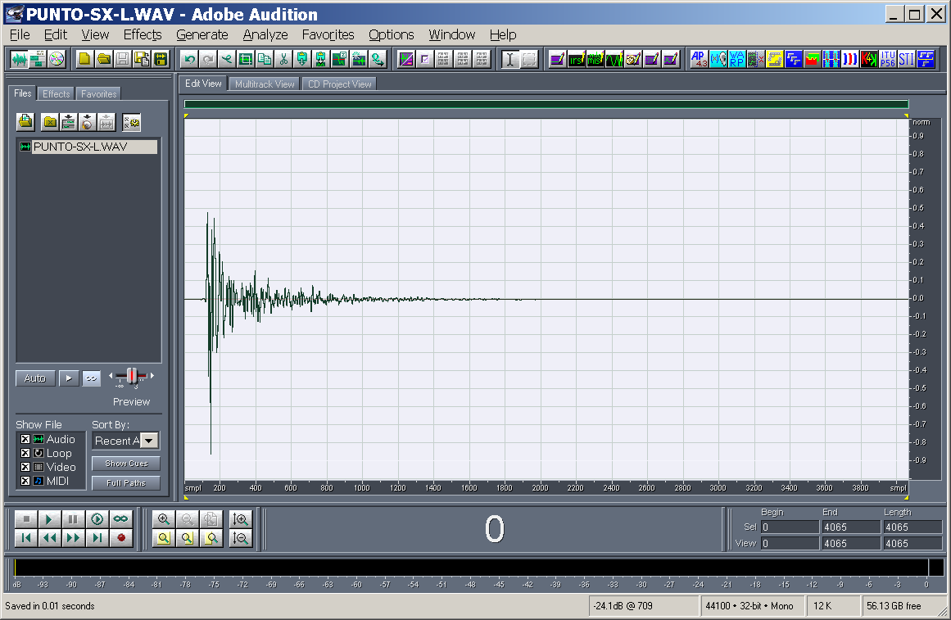
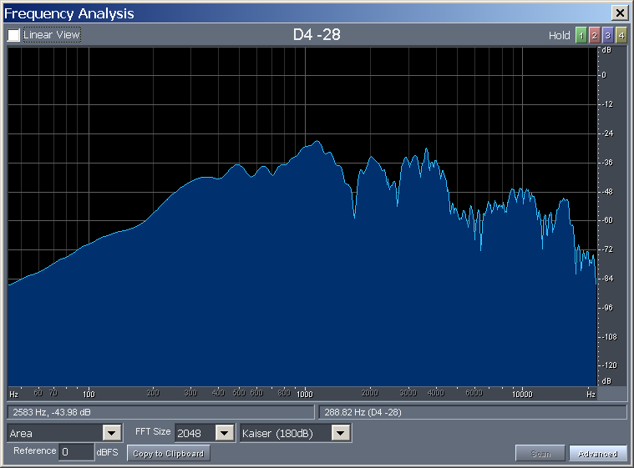
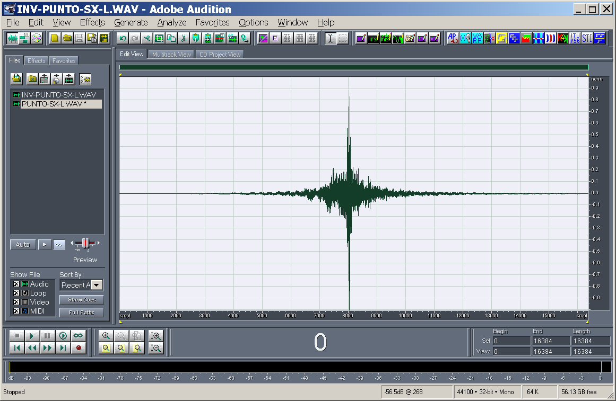
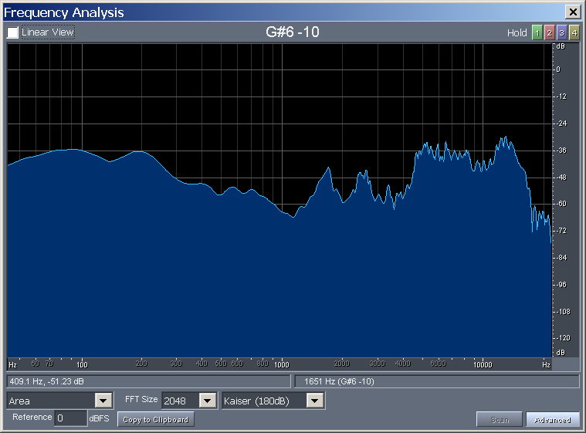
Esempio di sistema con filtro equalizzatore
Risposta all’impulso del sistema
Filtro inverso

Slide 26
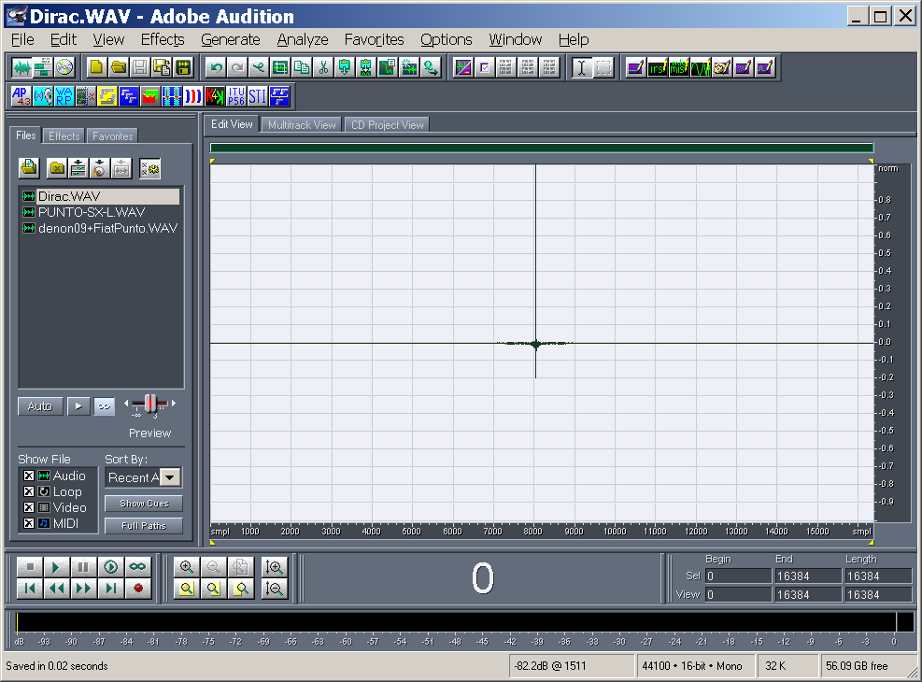
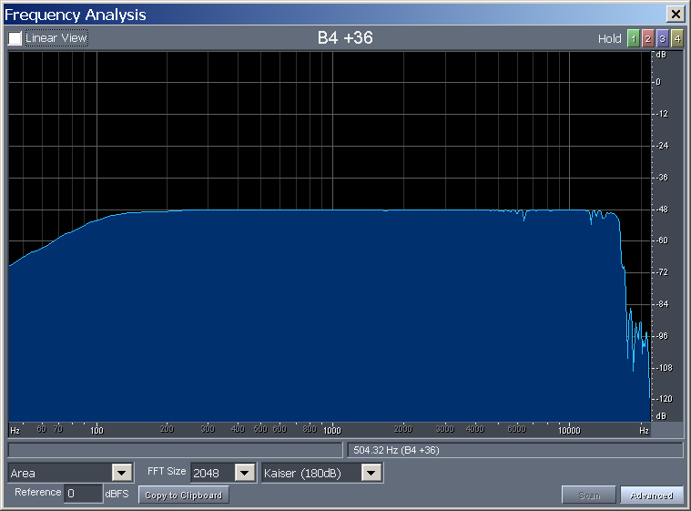

Esempio di sistema con filtro equalizzatore
Convoluzione del filtro inverso con la risposta del sistema
Sistema non filtrato
x(τ)
h(τ)
y(τ)
f(τ)
Input signal
System
Output signal
Filtering coefficients
Effetto del filtraggio equalizzatore
x(τ)
f(τ)
z(τ)
h(τ)
x’(τ)
Input signal
Filtering coefficients
Filtered signal
System
Output signal

